Slide 1

دانشکده کشاورزی
گروه مهندسی بیوسیستم
ماشین ها و تجهیزات بسته‌بندی مواد غذایی
Equipment and Facilities of Food Packaging

Slide 2
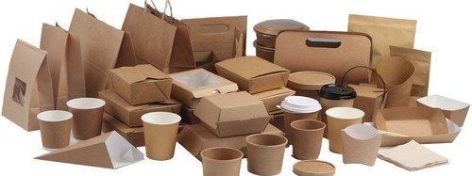
بخش پنجم
بسته‌بندی سلولزی
Cellulose Packaging

Slide 3
بسته‌بندی کاغذ و مقوا
Paper and Paperboard Packaging

Slide 4
مقدمه
لغت کاغذ در برگیرنده محصولات ساخته شده از فیبرهای سلولزی است.
کاغذ برای اولین بار در سال ١٠٥ میلادی در سی‌یانگ چین توسط تی‌سای‌لان ساخته شد. در سال ٧٥١ میلادی کارخانه کاغذسازی در سمرقند به تصرف مسلمانان درآمد و روش ساخت کاغذ افشا گردید. مسلمانان تکنولوژی ساخت کاغذ را به اسپانیا آوردند و با شروع چاپ کتاب در سال١٤٥٠ و چاپ منظم روزنامه‌ها در سال ١۶٠۹ این کار تبدیل به یک صنعت مهم گردید.
نخستین کارخانۀ کاغذ‌سازی در آمریکا در سال ١۶۹٠ به وسیلۀ ویلیام رتین هاوس ساخته شد و اولین ماشین غلتکی ساخت کاغذ در سال ١٨١٧ میلادی توسط گوهان دیکنزون در فیلادلفیا اختراع گردید.
دامنه کاربرد بسته‌بندی‌های کاغذی به نسبت گسترده است. کیسه‌ها، کاغذهای بسته‌بندی مخصوص لفاف‌پیچی (Wrapping)، مقواها و جعبه‌های موجدار (Corrugated)، کارتن‌های تاشو (Folding cartons)، قوطی‌های ترکیبی و بشکه‌های فیبری از جمله بسته‌بندی‌های سلولزی هستند که به عنوان بسته‌بندی اولیه، ثانویه و سطح سوم استفاده می‌شود.
تنها وجه مشترک این بسته‌بندی‌ها، حضور الیاف سلولزی در ساختار مواد اولیه آنها می‌باشد.
بسته‌بندی سلولزی در میان انواع مختلف بسته‌بندی‌ها بی‌نظیر است. زیرا مواد اولیه آنها تجدیدپذیر (Renewable) و تجزیه‌پذیر زیستی (Biodegradable) هستند.

Slide 5
ویژگی‌های کلیدی کاغذ و مقوا
Table 1. Key properties of paper and paperboard
Low-density materials
Poor barriers to light without coatings or laminations
Poor barriers to liquids, gases and vapours unless they are coated, laminated or wrapped
Good stiffness
Can be grease resistant
Absorbent to liquids and moisture vapour
Can be creased, folded and glued
Tear easily
Not brittle, but not so high in tensile as metal
Excellent substrates for inexpensive printing

Slide 6
مزایا و معایب
مزایا
از انعطاف‌پذیری خوبی برخوردار است.
قابلیت شکل‌پذیری و چاپ‌پذیری خوبی دارد.
در مقابل پاره شدن، کشش و فشار مقاوم می­باشد. بنابراین در ساختمان قوطی­های مرکب به عنوان یک لایۀ استحکام دهنده استفاده می­شود.
ممانعت کننده خوبی در برابر برخی عوامل فساد به ویژه نور می­باشد.
قابل بازیافت و زیست‌تخریب‌پذیر می‌باشد.
معایب
کاغذ در مقابل نفوذ رطوبت از مقاومت خوبی برخوردار نیست.
نفوذ گاز و روغن از کاغذ امکان‌پذیر می‌باشد.
قابلیت دوخت خوب با ویژگی غیرقابل نفوذ ندارد. به همین دلیل لفاف‌های چندلایه آن ‌را با یک لایه PE به منظور قابلیت دوخت حرارتی پوشش داده می‌شود.

Slide 7
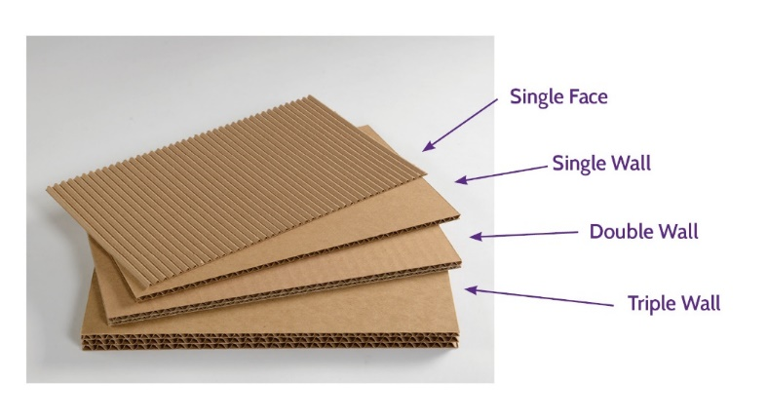
تفاوت کاغذ و مقوا
کاغذ
صفحه‌ای با گرماژ کمتر از g/m² 200
کارتن یا مقوا
صفحه ای با گرماژ بیش از g/m² 200
برخی از مقواها از این معیار طبعیت نمی کنند.
گراماژ (Grammage): وزن یک مترمربع کاغذ را می‌گویند.
استفاده از کارتن و مقوا به عنوان بسته‌بندی اولیه و بسته‌بندی ثانویه

Slide 8
منابع سلولزی
منبع
چوب
نرم
سخت
گیاهان یک ساله
کاه، کتان، کنف و پنبه
ضایعات

Slide 9
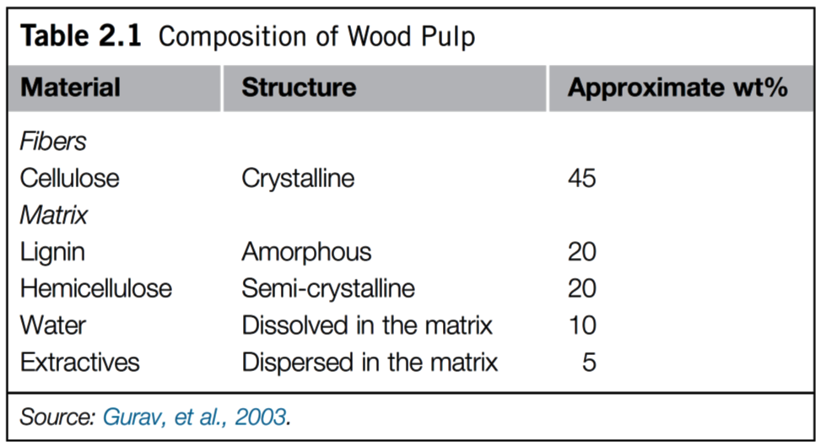
ترکیبات شیمیایی پالپ چوب
از نظر شیمیایی ترکیبات اصلی الیاف سلولزی چوب را سلولز، همی‌سلولز و لیگنین تشکیل می‌دهند که برای تولید کاغذ استفاده می‌گردند.
الیاف سلولزی باریک‌تر از تار موي انسان می‌باشند تنها داراي چند میلی‌متر طول بوده و لیگنین این الیاف را در کنار هم نگه می‌دارد و عمل چسب را انجام می‌دهد.

Slide 10
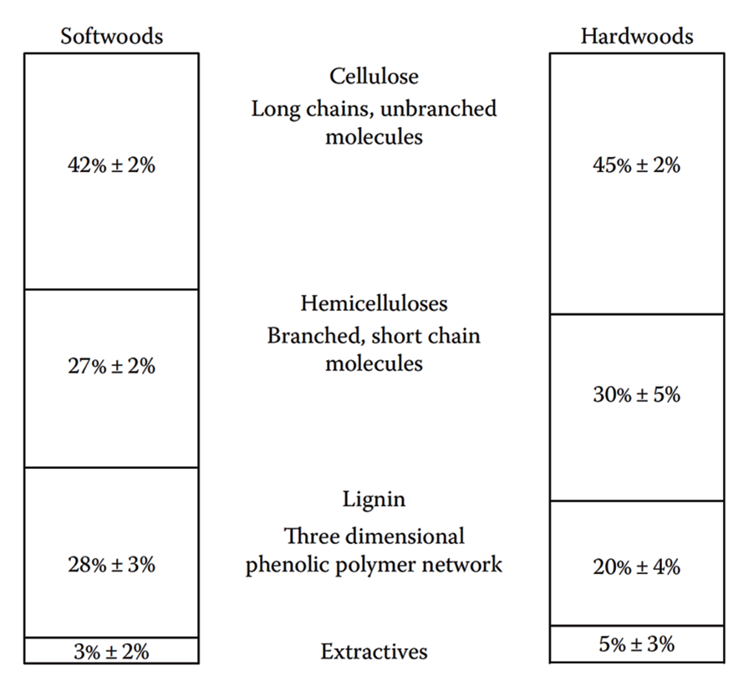
تفاوت ترکیب چوب سخت و نرم
Figure 1. Average composition of softwoods and hardwoods.

Slide 11
تاثیر ترکیب چوب بر ویژگی‌های کاغذ
تنوع زیاد بسته‌بندی‌های سلولزی، مرتبط با منبع فیبر مورد استفاده، روش فرآوری برای جداسازی فیبر و نظم دادن آنها در یک ماتریس شبکه‌ای مسطح، پوشش‌دهی و لمینیت کردن است، اما به طور کلی بیشتر تحت تاثیر روش فرآوری می‌باشد.
منبع گیاهی فیبر سلولزی، نخستین عامل تنوع بوده و می‌تواند به شدت بر ویژگی‌های نهایی بسته‌بندی سلولزی تاثیرگذار باشد. منابع مختلفی برای فیبر وجود دارد که دارای کاربرد صنعتی بوده و از نظر اقتصادی به صرفه هستند. ولی تاکنون مهم‌ترین آنها برای هدف‌های بسته‌بندی و نیز چاپ، چوب است که انواع نرم و سخت آنها برای این منظور به کار می‌رود.
در چوب و بسیاری دیگر از منابع فیبرهای سلولزی، پلیمر سلولز به سختی به لیگنین، همی‌سلولز و دیگر اجزاء متصل است که موجب دشواری فنی جداسازی می‌گردد. با این حال، در موارد اندکی فیبرهای سلولزی به صورت خالص در طبیعت یافت می‌شوند، مانند تخم‌پنبه که کرک‌های آن فیبرهای سلولزی آزاد با درازای چند سانتیمتر هستند. در شاهدانه، بذرک و کنف فیبرهای بلند با اندکی از مواد پوسته‌ای همراه هستند.
سلولز بسیار خالص دارای کاربردهای ویژه در صنعت بسته‌بندی (به عنوان مثال در تولید سلوفان) می‌باشد.

Slide 12
تولید کاغذ و مقوا: مواد اولیه
با وجود استفاده از مواد مختلف برای تولید کاغذ، هنوز هم چوب درختان، مهمترین منبع الیاف‌هاي سلولزي به شمار می‌آیند.
علاوه بر چوب، از چندین ماده غیرسلولزي دیگر جهت تولید کاغذ استفاده می‌شود این مواد را اصولاً می‌توان در چهار دسته زیر تقسیم‌بندي نمود:
1) پرکننده­ها: خاک رس چینی، دی‌اکسید تیتانیوم، سیلیکات سدیم و واکس برای شفافیت، صافی و افزایش قابلیت چاپ؛
2) متصل‎‌کننده­ها: نشاسته، صمغ‌های گیاهی و مواد پلاستیکی؛ جهت افزایش مقاومت و استحکام کاغذ در مقابل پاره شدن، فشار و کشش؛
3) مواد ممانعت‌کننده از نفوذ رطوبت (اصطلاحاً آهار زدن (Sizing)): واکس یا موم و رزین­های مصنوعی جهت ممانعت از نفوذ رطوبت؛
4) سفید‌کننده­ها و شفاف‌کننده­ها: مواد رنگی برای کاغذهای رنگی و صمغ­های مختلف.

Slide 13
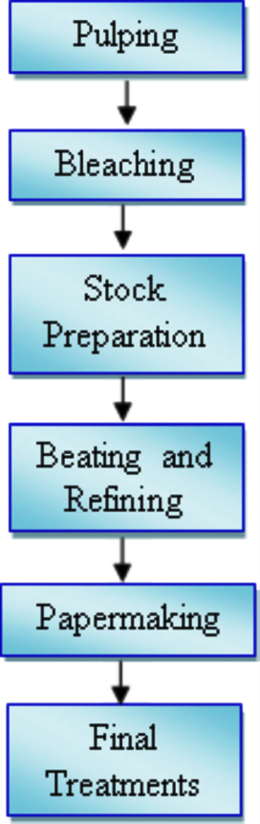
تولید کاغذ و مقوا: روش‌ها
مهمترین نکته در فرآیند تولید این است که خواص یک کاغذ یا مقوا به شدت تحت‌تأثیر خواص خمیر تهیه شده از چوب می‌باشد.
خمیر را می‌توان به دو روش مکانیکی و شیمیایی و با استفاده از چوب‌هاي سخت (پهن‌برگ‌ها) و یا چوب‌هاي نرم (سوزنی برگ‌ها) تهیه نمود. خمیر حاصله ممکن است بدون انجام عمل رنگبري و یا پس از انجام آن مورد استفاده قرار گیرد.
به طور کلی، کاغذ به روش مکانیکی، روش شیمیایی (روش قلیا، روش کرافت یا روش سولفات و روش سولفیت) و به روش نیمه شیمیایی تهیه می‌شود.
در روش‌های مذکور هدف بدست آوردن خمیر کاغذ از انواع چوب‌های سخت و نرم می‌باشد، بطور کلی روش مکانیکی برای چوب‌های نرم و روش‌های شیمیایی برای چوب‌های سخت مناسب است.

Slide 14
روش‌های تهیه خمیر کاغذ
خمیر
شیمیایی
سودا
(NaOH)
کرافت
(Na₂SO₄)
مکانیکی
آسیاب
سولفیت
(H₂SO₄+Ca(HSO₃)₂)
نیمه شیمیایی
مکانیکی+شیمیایی
Notes:
NaHSO3: Sodium bisulfite

Slide 15
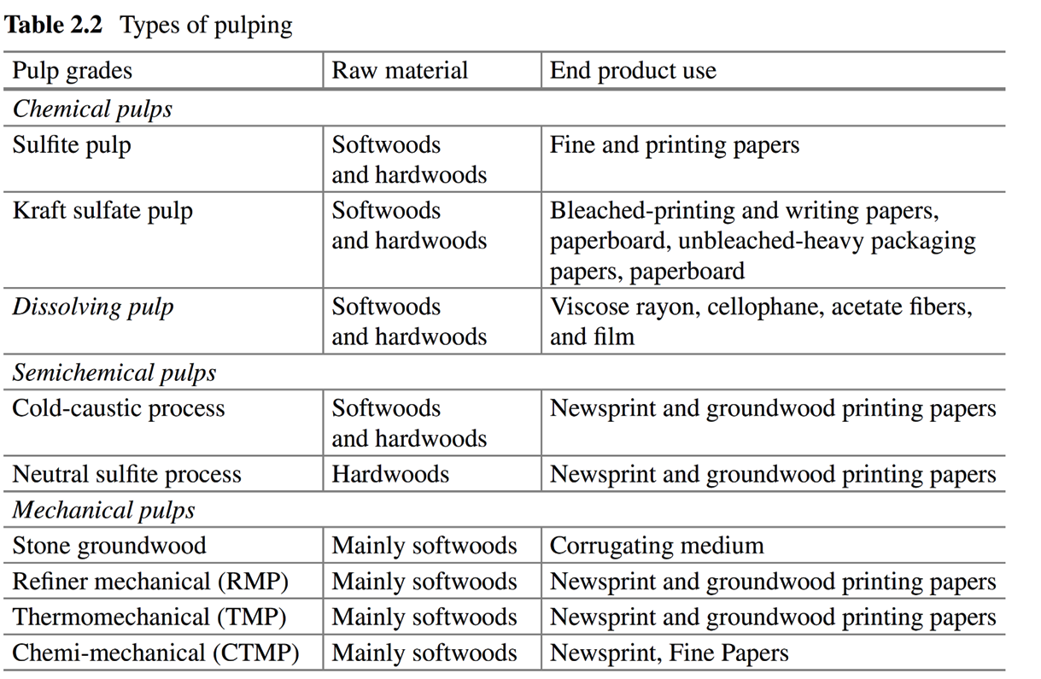
روش‌های تولید خمیر کاغذ

Slide 16
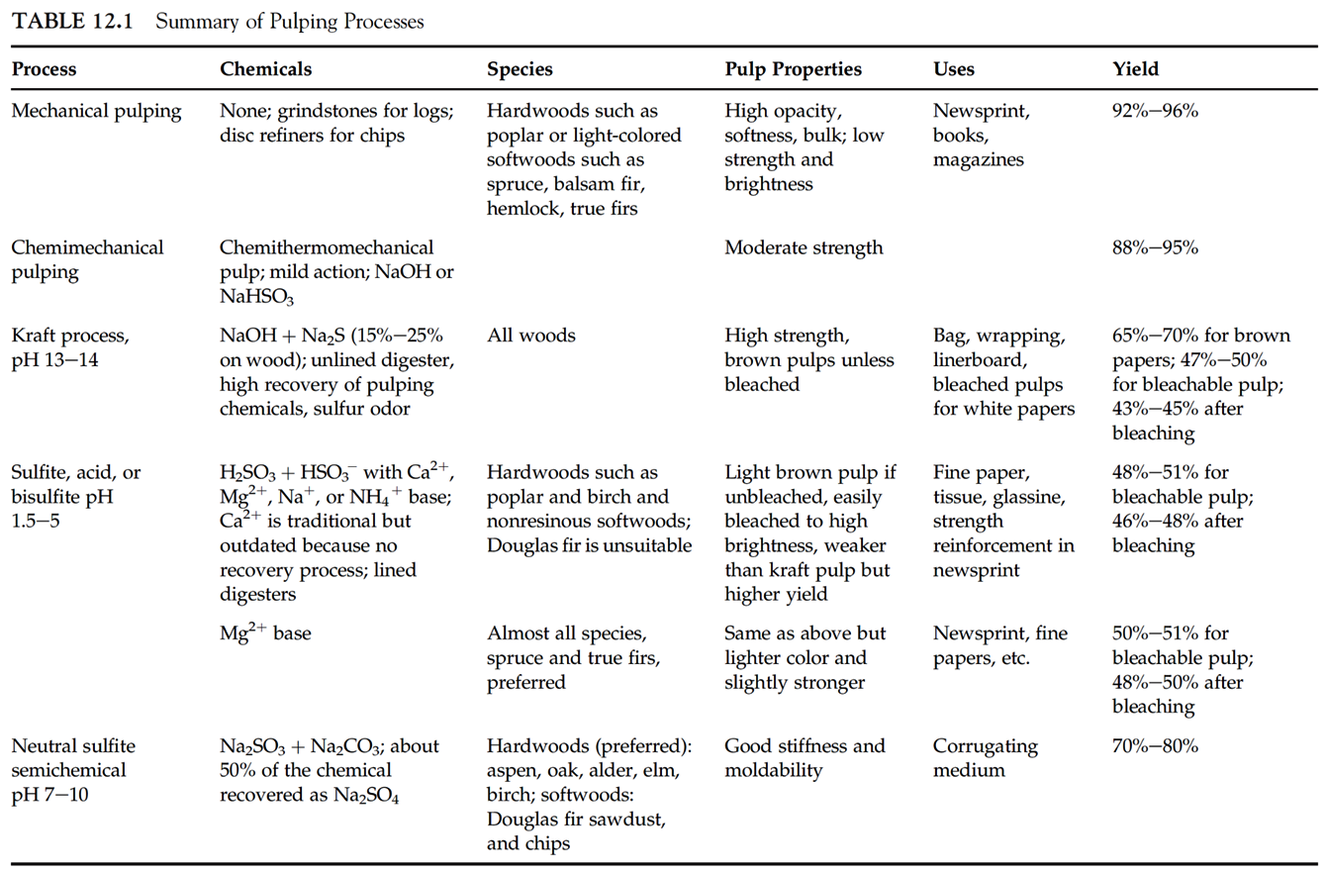
خلاصه‌ای از فرایندهای تولید خمیر کاغذ

Slide 17
تولید کاغذ و مقوا: تهیه خمیر به روش مکانیکی
خمیر حاصل از روش مکانیکی، ارزان‌ترین نوع خمیر مورد استفاده برای تولید کاغذ است، زیرا بازده تولید آن بالا بوده و هیچ نوع ماده شیمیایی در فرایند ساخت آن استفاده نمی‌گردد.
از روش مکانیکی برای چوب‌های نرم که طول الیاف آنها زیاد است مانند چوب کاج و صنوبر استفاده می‌گردد.
کاغذ به دست آمده در این روش از وزن بالا، استحکام پایین و البته قیمت نه چندان بالا برخوردار است و در نتیجه برای بسته‌بندي کمتر استفاده می‌شود. در این روش الوارهاي چوب بدون پوست توسط غلطک‌هاي زبر آسیاب و رنده می‌شوند، تا به قطعاتی ریز تبدیل شوند. از جریان آب نیز بهره گرفته می‌شود تا بدین ترتیب الیاف سلولزي بیشتری جدا شود تا خمیر چوب چرخ‌شده (Ground wood pulp) تهیه گردد.
در این روش صرفاً ناخالصی‌هاي محلول در آب جدا می‌شوند و بخش اعظم لیگنین در خمیر باقی می‌ماند ضمن آنکه بخشی از الیاف به صورت دسته باقیمانده و بخشی نیز دچار آسیب می‌گردند. از این خمیر براي تهیه کاغذ کاهی و کاغذ روزنامه استفاده می‌گردد و گاهی نیز با خمیر حاصل از روش شیمیایی مخلوط شده، به مصرف تولید مقوا می‌رسد.
کیفیت کاغذ تولید شده با این روش پایین است و کاغذ زبر و خشن است.زیرا الیاف به خوبی در کنار هم قرار نمی‌گیرند.
در صورتیکه در تراشه‌های چوب در آغاز در دمای 110-150 درجه سانتی‌گراد بخاردهی شوند، خمیری با ویژگی‌های بهتر تهیه می‌گردد، زیرا فیبرها کمتر شکسته می‌شوند. این فرایند، خمیرسازی گرمایی-مکانیکی نام دارد.

Slide 18
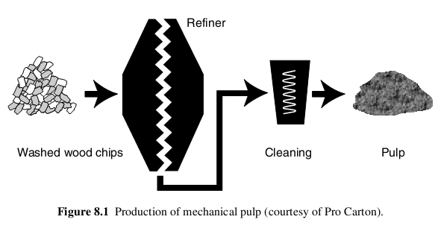
تولید کاغذ و مقوا: تهیه خمیر به روش مکانیکی

Slide 19
تولید کاغذ و مقوا: تهیه خمیر به روش شیمیایی
این روش با قطعات کوچک و رنده شده (Chips) شروع می‌شود، سپس با استفاده از مواد شیمیایی لیگنین را به صورت محلول در می‌آورند که پس از شستن خارج خواهد شد. این روش الیافی با خلوص بیشتر تولید می‌کند و آسیب‌دیدگی الیاف کمتر بوده و حالت دسته‌اي به‌ندرت دیده می‌شود.
از روش شیمیایی برای تولید کاغذ نرم از چوب سخت که الیاف ریزی دارد استفاده می‌شود، چون الیاف ریز است، بهتر در کنار هم قرار می‌گیرند و کاغذ نرم و لطیفی تولید می‌گردد.
در این روش از مواد شیمیایی برای تصفیه کاغذ و حذف ترکیبات غیرسلولزی مانند لیگنین و ترکیبات رنگی استفاده می‌شود.
1) روش سودا (Soda Process):
در این روش از هیدروکسید سدیم (سود سوزآور) و کربنات سدیم برای عمل هضم و تهیه خمیر کاغذ (پالپ) استفاده می‌شود. در روش سودا، مقدار زیادی از لیگنین در بین فیبرها باقی می‌ماند.
مقاومت خمیر حاصله نسبت به سایر روش‌ها کمتر است.
برای ساخت این خمیر از چوب‌های سخت، کاغذهای باطله و کاه استفاده می‌گردد.

Slide 20
تولید کاغذ و مقوا: تهیه خمیر به روش‌های شیمیایی
2) روش سولفات (Sulfate (Kraft) Process):
فرایند سولفات به روش کرافت (Kraft) نیز مشهور است. علت نامگذاري این روش به کرافت آن است که در زبان آلمانی و سوئدی کرافت به معنی "قوی" می‌باشد.
کاغذ تولید شده با این روش، استحکام و مقاومت بالایی دارد و برای ساخت کیسه‌های 50 کیلویی استفاده می‌گردد. کارخانه‌ها عمدتاً از این روش استفاده می‌نمایند.
در این روش خرده چوب‌ها در معرض محلول‌هایی از قبیل هیدروکسید سدیم، سولفید سدیم و میزان اندکی سولفات سدیم قرار می‌گیرند و در این شرایط لیگنین هضم شده و جدا می‌گردد. مواد شیمیایی مورد استفاده قابل بازیافت است.
در این روش خمیر معمولاً بدون انجام عمل رنگبري مورد استفاده قرار می‌گیرد و راندمان تولید بسیار خوب و بالایی دارد. در صورتی که هدف تولید کاغذ سفید به این روش باشد، ضمن انجام عمل رنگبري، بخشی از استحکام کاغذ حاصله از دست می‌رود.

Slide 21
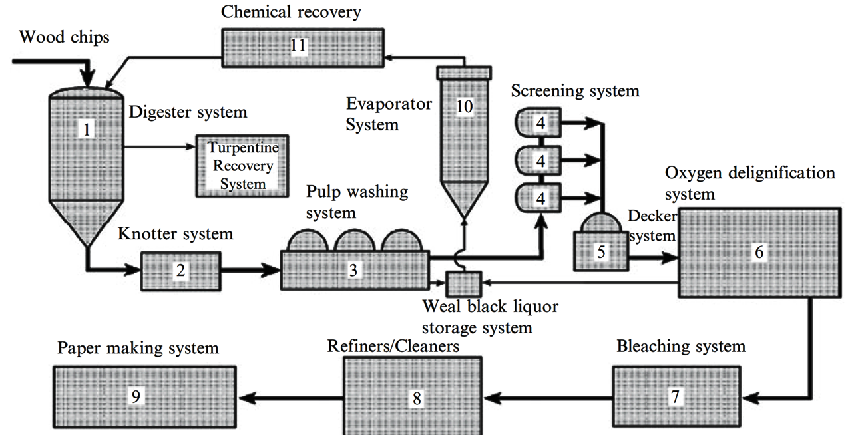
تولید کاغذ و مقوا: تهیه خمیر به روش‌های شیمیایی
روش سولفات (Sulfate (Kraft) Process):
Fig. 2. Overview of kraft pulping mill with papermaking system.

Slide 22
تولید کاغذ و مقوا: تهیه خمیر به روش‌های شیمیایی
3) فرآیند سولفیت (Sulfite Processes)
در روش سولفیت از دي‌اکسید سولفور و سولفیت سدیم استفاده می‌گردد که با خرده چوب در محیط آبی و درجه حرارت 140 درجه سانتی‌گراد مخلوط می‌گردند. بدین ترتیب لیگنین حل شده، جدا می‌گردد و پس از شستن الیاف با آب، توسط ماده شیمیایی رنگبر همچون هیپوکلریت کلسیم رنگبري می‌گردد.
با این روش، الیاف سلولزي با خلوص بالا تولید می‌شود، هرچند استحکام کاغذ آن مانند روش قبل نخواهد بود. به عبارتی، استحکام آن بیشتر از روش سودا و کمتر از روش کرافت است.
از خمیر حاصل از روش سولفیت، برای تهیه کاغذهای مقاوم به روغن، کاغذ شیشه‌ای و کاغذ زرورقی استفاده می‌گردد.
کاغذ چاپ (print paper) نیز از پالپ حاصل به روش سولفیت و سولفات به دست می‌آید. برای صاف کردن سطح آن از خاک رس استفاده می‌شود.

Slide 23
تولید کاغذ و مقوا: تهیه خمیر به روش نیمه‌شیمیایی یا ترکیبی
هدف اصلی فناوری خمیرسازی، آزاد کردن الیاف سلولزی با بیشینه خلوص ممکن از مواد پوسته‌ای با منشاء گیاهی است و ترکیب تیمارهای شیمیایی، گرمایی و مکانیکی ممکن است بازده تولید و ویژگی‌های کاغذ را بهبود دهد.
در روش نیمه‌شیمیایی، خرده چوب‌ها تا حدودي به روش مکانیکی و تا حدودي به روش شیمیایی تیمار می‌گردند.
مهم‌ترین فرایند در این طبقه‌بندی روش نیمه‌شیمیایی سولفیت خنثی است که به طور عمده در تولید مقواهای کنگره‌دار (موجدار یا چین‌خورده) استفاده می‌شود. به دلیل شرایطی که در این فناوری به کار می‌رود بازده تولید بالاست، زیرا لیگنین بیشتری در خمیر باقی می‌ماند و نیز همی‌سلولز بیشتری حفظ می‌گردد و استحکام محصول نهایی افزایش می‌یابد.
کاغذ حاصل از این نوع خمیر بیشتر براي تولید کاغذ و مقواي کنگره‌دار (corrugated) استفاده می‌گردند.

Slide 24
تولید کاغذ و مقوا: رنگبری
رنگ شاخص عمومی ارزیابی انواع خمیر و کاغذ است. بنابراین در تولید مواد سلولزی از تیمار رنگبری شیمیایی استفاده می‌گردد.
رنگ مواد سلولزی تا حد کمی تحت‌تاثیر منبع چوب اولیه است ولی بیشتر وابسته به نوع فرایند، مواد رنگی ایجاد شده در طی فرایند و میزان لیگنین اضافی باقیمانده در خمیر است.
بسته به نوع فرایند تولید خمیر کاغذ، ترکیبات خاصی برای اکسید کردن رنگدانه‌ها انتخاب می‌گردند. در خمیرهای مکانیکی با میزان لیگنین باقیمانده زیاد، پراکسید هیدروژن در دمای 40 درجه سلسیوس، درجه روشنی رنگ خمیر را بهبود می‌دهد.
در خمیرهای شیمیایی عمل رنگبری عمدتاً در اثر اکسایش ترکیبات رنگی با مواد شیمیایی کلری شده (گاز اکسیژن، ازن، پراکسید و پراکسید هیدروژن) انجام می‌گیرد.
فرایند رنگبری همواره استحکام خمیر و ویژگی‌های کششی کاغذ را کاهش می‌دهد.

Slide 25
تولید کاغذ و مقوا: مرحله تولید
پس از تولید خمیر، در صورت نیاز رنگبري انجام می‌گیرد. سپس فرآیندي به نام "زدن خمیر (Beating)" وجود دارد. زدن خمیر تأثیر زیادي بر خصوصیات کاغذ تولید دارد.
هدف عمده از انجام این عمل، مالش دادن و برس زدن الیاف سلولزي است تا به صورت مجزا و طولی درآیند تا در ساختار کاغذ به صورت محکم کنار هم قرار گیرند. به این فرآیند الیاف‌سازی (fibrillation) گفته شده و هرچه بهتر صورت گیرد، کاغذ از استحکام بیشتري برخوردار خواهد شد.
چوب‌هاي نرم در مقایسه با انواع سخت راحت‌تر فرآیند فوق را تحمل می‌نمایند و از همین رو از چوب‌هاي نرم کاغذهایی با استحکام بیشتر و کیفیت بهتر می‌توان بدست آورد. در این عملیات و بواسطه حرکت تیغه‌ها، بخشی از الیاف برش خورده و کوتاه می‌شوند که هر چند باعث کاهش استحکام کاغذ می‌شوند، اما می‌تواند در حرکت کاغذ بر روي ماشین‌هاي برش و چاپ تسهیل ایجاد نماید.
خمیر پس از آنکه آماده شد، به ماشین‌هاي ساخت کاغذ منتقل می‌گردد. این ماشین‌ها که به نام مخترع آنها، فوردراینیر (Fourdrinier) نامیده می‌شوند از 8 قسمت اساسی که 4 بخش مربوط به قسمت مرطوب و 4 بخش مربوط به قسمت خشک است، تشکیل شده است.

Slide 26
تولید کاغذ و مقوا: مرحله تولید
در Stuff box یک مخلوط آبکی 99/5 قسمت آب و 0/5 قسمت خمیر تهیه می‌گردد. در Head box به آرامی مخلوط الیاف و آب بهم زده می‌شود تا سوسپانسیون یکنواختی از الیاف تشکیل گردد. سپس از طریق شکاف باریک (Slice) این سوسپانسیون به صورت لایه نازک بر روی نوار نقاله منتقل می‌گردد تا به بخش غلتک‌زنی و فشردن وارد گردد. بعد از غلطک‌زنی، صفحه الیافی (Fiber mat) هنوز دارای رطوبتی معادل 75-80 درصد است که باید در مرحله خشک کردن جدا شوند.
صفحات الیافی مرحله قبل به قسمت خشک 4 بخشی انتقال می‌یابند که شامل پرس‌ها و خشک‌کن‌ها می‌باشد. خشک‌کن‌ها، استوانه‌هایی با سطح گرم هستند که به شکل مختصر با کاغذ تماس پیدا کرده و آن را خشک می‌نمایند.
براق‌کن (Machine glazed) در مواردی که نیاز به ایجاد جلاء باشد استفاده می‌گردد و شامل غلتک‌های سنگین وزن کاملاً صاف هستند که با فشار خود سطح را براق می‌نمایند.
در آخرین بخش از قسمت خشک، ماشین‌های مخصوص فشرده کردن (Calendering) قرار دارند که شامل چند غلتک هستند. در پایان این بخش، کاغذ به صورت یک رول بزرگ درمی‌آید.

Slide 27
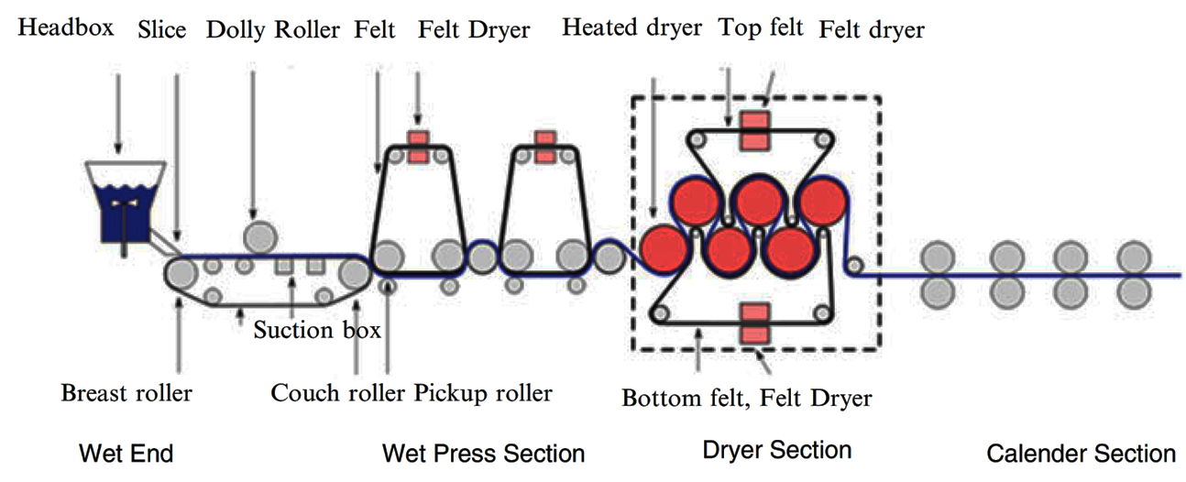
تولید کاغذ و مقوا: مرحله تولید
Fig. 3. Schematic of Fourdrinier paper machine

Slide 28
روش‌های بهبود سطح کاغذ: پوشش‌دهی و اشباع کردن
پوشش‌دهی فرایندی برای پوشاندن سطح با یک لایه نازک از ترکیبات عملگر مانند بازدارنده رطوبت، دفع کننده روغن، چسب‌ها و یا مواد زمینه‌ساز چاپ است.
در فرایند موم‌پوشانی مرطوب (Wet waxing)، موم‌های پارافینی، موم‌های میکروکریستالی، چسب‌های مذاب داغ، مواد فلوئورشیمیایی و دیگر مواد در سطح کاغذ یا مقوا رسوب می‌کنند و به دلیل سرد کردن سریع، از نفوذ ماده پوشش‌دهنده به درون شبکه فیبری جلوگیری می‌گردد.
در فرایند موم‌پوشانی خشک (Dry waxing)، مواد پوششی با کمک غلتک‌های گرمایی روی بستر کاغذ قرار گرفته و تمام منافذ و شیارهای احتمالی کاغذ را پر می‌نماید.
فرایندهای پوشش‌دهی یا اشباع در مورد پاکت‌های تاشو، فنجان‌ها، ظرف‌های موج‌دار، سینی‌ها و ورق‌های لفاف‌پیچی (کاغذهای بسته‌بندی) بسیار کاربردی و مناسب است.
این پوشش‌ها سبب مقاوم شدن مواد سلولزی نسبت به رطوبت و چربی (به عنوان مثال کاغذهای بسته‌بندی یا بسته‌بندی غذاهای آماده)، جلوگیری از نفوذ مایع (پاکت‌های تاشو برای غذاهای منجمد)، بازدارندگی خوب در برابر گازها و آروما (بسته‌بندی غذاهای حیوانات خانگی) ایجاد سختی و یا حتی جذابیت ظاهری بسته‌بندی (مانند ظاهر براق و یا شبیه پوست پرتقال) می‌شود.

Slide 29
روش‌های بهبود سطح کاغذ: روکش‌دار کردن یا لامینیت (Lamination)
ورق‌های کاغذی و مقوایی که در تماس با مواد غذایی قرار دارند به طور معمول با دیگر مواد انعطاف‎‌پذیر ترکیب می‌شوند تا ویژگی‌های فیزیکی و شیمیایی آنها بهبود یابد.
کاغذها، مقواها، فویل‌های نازک آلومینیوم و لفاف‌های پلاستیکی در عملیات روکش‌دار کردن در کنار یکدیگر قرار داده می‌شوند.
برای ایجاد روکش به طو معمول دو یا تعداد بیشتری از لایه‌ها با کمک چسب‌های مناسب با یکدیگر ترکیب می‌شوند. چسب‌ها روی سطوح یا با فرایند اکستروژن بین لایه‌ها قرار می‌گیرند.
مواد شیمیایی مورد استفاده (حلال‌ها و چسب‌ها) ممکن است برخی مشکلات از جمله تاثیر نامطلوب بر کیفیت مواد غذایی، عدم هماهنگی با قوانین ایمنی مواد غذایی و عدم تامین عملکرد مورد انتظار را در بسته‌بندی مواد غذایی ایجاد نمایند.
از جمله مواد پلیمری مورد استفاده LDPE و PVDC را می‌توان نام برد.

Slide 30
Lamination
فویل آلومینیوم
مقاوم در برابر رطوبت، طعم، گازهای معمول نظیر اکسیژن و نور ماورا بنفش
کاغذ مقاوم به روغن
مقاومت خوب به روغن و دما تا حدود 180 درجه سانتی گراد
کاغذ سیلیکون
مقام به گریس و روغن
قابلیت پختن یا حرارت دهی مجدد در آون های اشعه ایی و یا جایه جائی
قابلیت تزئین
قابلیت دوباره حرارت دهی

Slide 31
ترکیبات چسبناک مورد استفاده از لامینت کردن
امولسیون‌های پلی وینیل استات (PVA)
مواد بر پایه نشاسته
مواد بر پایه رزین
ترکیبات ایجاد کننده اتصال عرضی
موم مذاب
پلی‌اتیلن

Slide 32
موارد استفاده از پلیمرهای مختلف در بسته بندی کاغذی و مقوا
PE
محافظ رطوبتی با قابلیت دوخت حرارتی
PP
قابلیت دوخت حرارتی، محافظ رطوبتی و چربی
PET
قابلیت دوخت حرارتی، محافظ رطوبتی و چربی
EVOH
& PA
قابلیت دوخت حرارتی، محافظت در برابر نور، چربی و اکسیژن
دوخت راحتر در صورت ترکیب کردن پلی اتیلن با اتیلن وینیل استات
مقاوم در برابر دما تا حدود 140 درجه سانتی گراد
مقاوم در برابر دما تا حدود 200 درجه سانتی گراد
استفاده به عنوان یک جایگزین غیر فلزی به جای لایه فویل آلومینویم

Slide 33
فرآیند لامینیت کردن
Corona treatment:
پلی‌اتیلن و پلی‌پروپیلن کمترین کشش سطحی را بین پلیمرهای مختلف را دارند و جهت اصلاح این خصوصیات و مناسب نمودن آنها برای پذیرش چاپ، پوشش‌دهی و لامینت کردن می‌توان از تخلیه الکتریکی با ولتاژ بالا استفاده نمود که تیمار کرونا (Corona treatment) می‌نامند.
روشهای دیگر استفاده از ازن و جت‌های گاز می باشد.

Slide 34
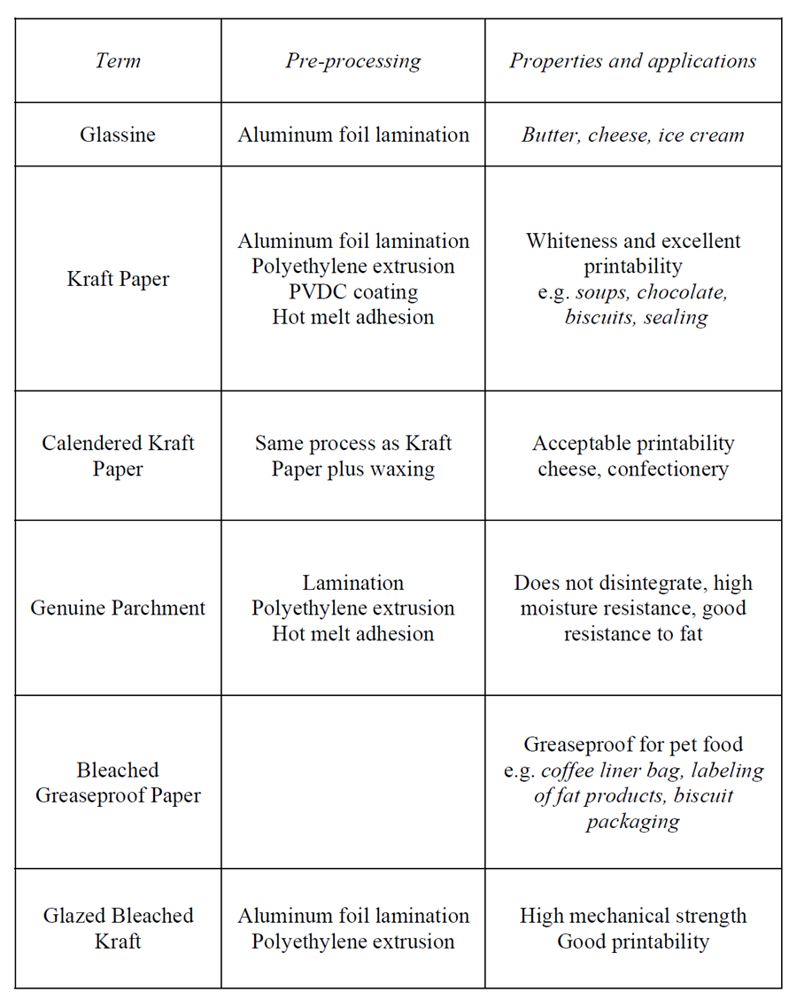
انواع کاغذ

Slide 35
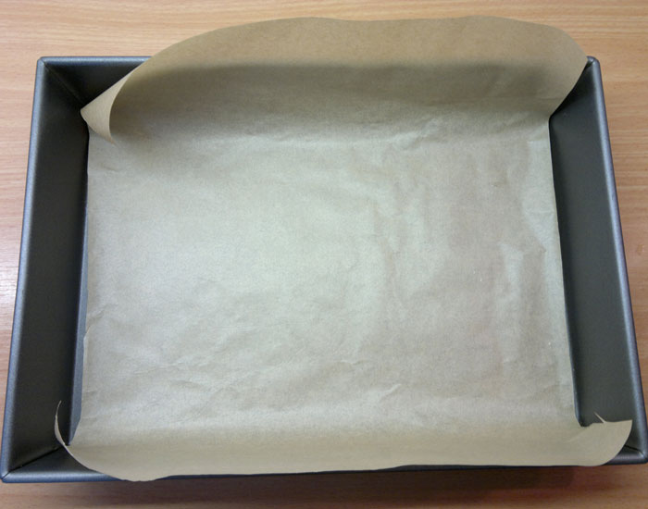
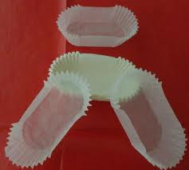
انواع کاغذ: کاغذ ضد روغن یا چربی (Greaseproof)
این نوع کاغذها به نفوذ روغن و چربی مقاوم هستند و می‌توان برای بسته‌بندی مواد غذایی چرب استفاده کرد.
خاصیت ضدروغن بودن کاغذ در اثر فرایند کوبش یا beating به دست می‌آید. انجام این فرایند منجر به شکسته شدن فیبرها و بسته شدن بسیاری از فضاهای خالی بین رشته‌ها می‌شود.
در حال حاضر با در نظر گرفتن هزینه و کارایی فرایند، ویژگی ضدروغن بر اساس اشباع کردن کاغذ با رزین یا پوشش‌دهی با مواد مصنوعی به دست می‌آید.
کاغذ ضدروغن، کاغذ پوستی تقلیدی (Imitation parchment) نیز نامیده می‌شود، زیرا پوست گیاهی (کاغذ پوست گیاهی) در عمل نسبت به چربی‌ها نفوذناپذیر است.

Slide 36
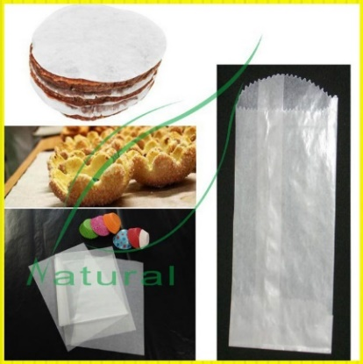
انواع کاغذ: کاغذ پوستی گیاهی (Vegetable parchment)
در دوران باستان کاغذ پوستی (parchment) از پوست حیوانات تهیه می‌شد و در نوشتن و لفاف‌پیچی مورد استفاده قرار می‌گرفت. این نوع کاغذ بدون دارا بودن مواد شیمیایی افزودنی، نسبت به چربی‌ها نفوذناپذیر و نسبت به رطوبت بسیار مقاوم است.
کاغذ بدون آهار (بدون عملیات beating/refining یا sizing) تهیه شده از خمیر شیمیایی، به سرعت (10-15 ثانیه) از حمام اسید سولفوریک غلیظ 65 درصد (دمای پایین 10-15 درجه سلسیوس) عبور داده می‌شود. در نتیجه فیبرها متورم می‌شوند و بخشی از آنها حل شده و منجر به تولید ژلی می‌شوند که فضاهای بین الیاف را پر می‌کنند و در اثر خشک کردن، ژل‌ها در بین الیاف سلولزی خشک می‌شوند. خلل و فرج کاملاً بسته می‌شوند. کاغذ پس از تیمار اسیدی در محلول قلیایی شسته می‌شود تا از باقی ماندن هر نوع ماده شیمیایی جلوگیری گردد. سپس کاغذ خشک می‌گردد تا ماده‌ای سلولزی با استحکام رطوبتی بالا و مقاوم به چربی به دست آید.
در بسته‌بندی کیک و بیسکویت، چای و قهوه، کره و مارگارین، پنیر و بستنی، مرغ و ماهی می‌توان استفاده کرد.
قیمت تمام شده و تاثیر آن بر محیط زیست منجر به جایگزینی آن با کاغذهای مقاوم به رطوبت شده است.

Slide 37
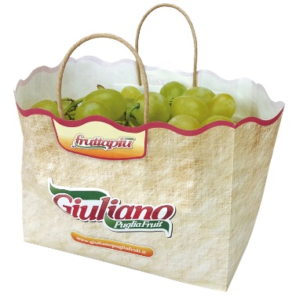
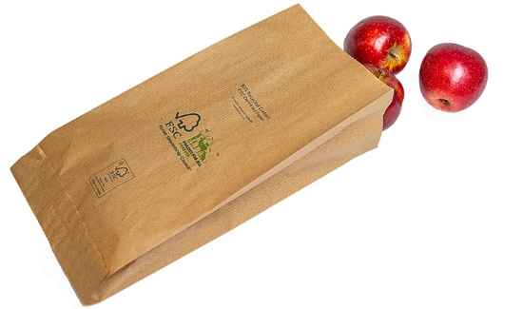
انواع کاغذ: کاغذ مقاوم به رطوبت (Wet-strength paper)
جایگزین کاغذ پوستی می‌باشد.
علاوه بر فرایند پوستی‌سازی (Parchment process)، روش آسان‌تر به دست آوردن کاغذهای مقاوم به رطوبت، استفاده از رزین‌هایی با قابلیت اتصال عرضی مثل پلی‌آمید در ترکیب خمیرهاست تا با سلولز اتصال عرضی برقرار کرده و پیوندهای هیدروژنی را افزایش دهند.
بخش عمده‌اي از استحکام کاغذ بواسطه وجود پیوندهاي هیدروژنی بین گروه‌هاي هیدروکسیل و کربوکسیل بین الیاف‌های مجاور است. خارج کردن آب به هنگام ساخت کاغذ این پیوندها را برقرار می‌کند و بنابراین جذب رطوبت باعث جدا شدن آنها می‌گردد. به طور کلی، کاغذ پس از مرطوب شدن، مقاومت خود را از دست می‌دهد.
براي ساخت این کاغذ، از مواد شیمیایی با توانایی ایجاد اتصال عرضی و پیوند هیدروژنی (اوره و رزین‌هاي آمینی) استفاده می‌گردد. این مواد به به خمیر در حال آماده شدن اضافه شده و در مرحله خشک کردن اتصالات بین الیاف و این ترکیبات تکمیل می‌شوند.

Slide 38
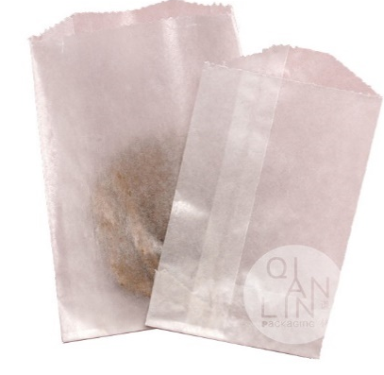
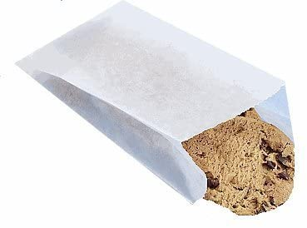
انواع کاغذ: کاغذ شیشه‌نما یا گلایسین (Glassine)
کاغذی براق و شفاف است که نسبت به روغن‌ها مقاوم و کمی شکننده است.
با عبور کاغذهاي ضدروغن از یک ماشین مخصوص فشرده کردن (غلتک‌های گرمادهی شده با بخار )، سطح کاغذ جلاي خاصی دیده و دانسیته آن کاملاً افزایش می‌یابد.
فشردن مکانیکی و تیمار گرمایی ماتریس سلولزی را تغییر داد و ایجاد پیوندهای هیدروژنی بیشتری را القاء می‌کند و منجر به نوعی شفافیت کاغذ می‌شود که با رفتار سلولز آمورف سازگار است.
کاغذ گلاسه مقاوم به رطوبت نیست و براي جبران این نقیصه باید با پلیمر پوشش‌دهی شود، در نتیجه می‌توان درب‌بندي با حرارت را نیز انجام داد.
این نوع کاغذ هنوز به صورت گسترده‌ای در کاربردهای مرتبط با تماس مواد غذایی به ویژه محصولاتی مانند فرآورده‌های نانوایی و شیرینی‌ها استفاده می‌شود.

Slide 39
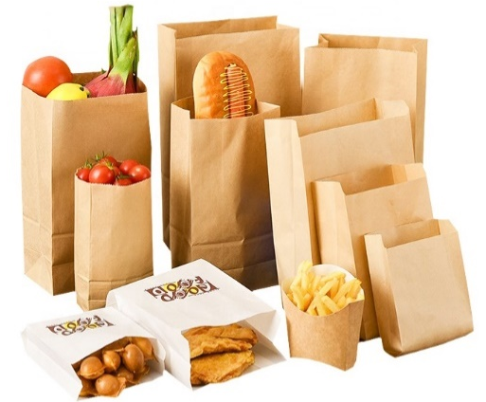
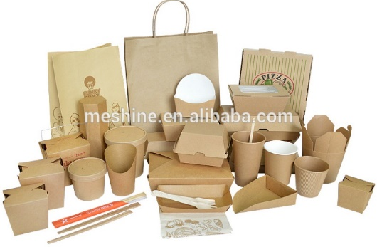
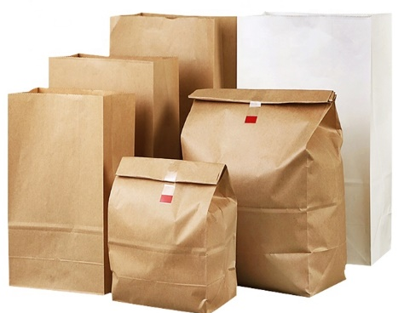
انواع کاغذ: کاغذ کرفت (Kraft paper)
متداول‌ترین انواع کاغذ بسته‌بندی، کاغذ کرافت است که محصول خمیر سولفاته است. رنگ آن قهوه‌ای روشن است و قوی‌ترین نوع کاغذ است.
برای تهیه کاغذ کرافت از خمیر سولفاته رنگبری نشده استفاده می‌شود. با انجام عمل رنگبری روی خمیر سولفات می‌توان کرافت رنگبری شده سفید تهیه کرد.
این کاغذ بسیار محکم بوده و برای تهیه کیسه‌های 50 کیلوگرمی جهت بسته‌بندی شکر، پودرها، آرد، میوه‌ها و سبزی‌های خشک، خوراک دام و ... استفاده شود.
نوعی کاغذ کرافت با درجه مواد غذایی توسط سازمان غذا و داروی ایالات متحده (USFDA) برای مواد مصرفی شامل لفاف ساندویچ (sandwich wrapper)، کیسه بیسکویت، لفاف آدامس، لفاف شیرینی منجمد و غیرمنجمد، نمک، فلفل، پاکت‌های قند (sugar packets) و کیسه‌های چای (tea pouches) مورد تائید قرار گرفته است.

Slide 40
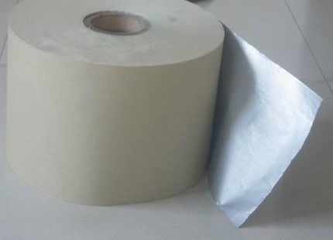
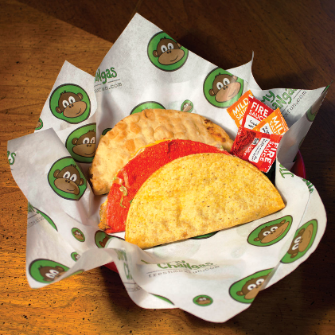
انواع کاغذ: کاغذ زرورقی (Wrapping tissue paper or tissues)
برای تهیه آن می‌توان از الیاف بلند از گیاه مانیل به دلیل تخلخل و وزن سبک استفاده کرد.
این کاغذ به صورت لمینیت شده با آلومینیوم می‌باشد و از این نوع کاغذ بیشتر برای محافظت میوه‌ها در مقابل گردوغبار، آسب‌های مکانیکی و از دست دادن رطوبت استفاده می‌گردد.
کاغذ زرورقی درجه غذایی عمدتاً به عنوان آستر محصولات نانوایی و بسته‌بندی ساندویچ استفاده می‌شود.
این نوع کاغذ به طور گسترده در کیسه‌های چای و قهوه مورد استفاده قرار می‌گیرند.

Slide 41
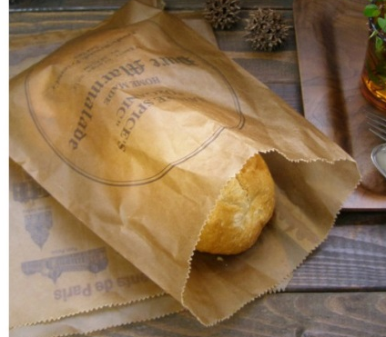
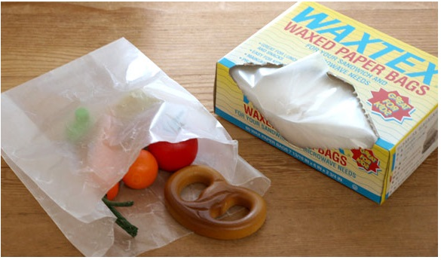
انواع کاغذ: کاغذ مومی (Waxed paper)
عمل واکس زدن و مومی کردن کاغذ به دو صورت انجام می‌شود.
در فرایند موم‌پوشانی خشک (Dry waxing)، مواد پوششی با کمک غلتک‌های گرمایی (55-80 درجه سلسیوس ) روی بستر کاغذ قرار گرفته و تمام منافذ و شیارهای احتمالی کاغذ را پر می‌نماید. واکس مورد استفاده باید خالص باشد و قابل استفاده در مواد غذایی باشد و از نظر مهاجرت مشکلی نداشته باشد.
در فرایند موم‌پوشانی مرطوب (Wet waxing)، کاغذ را از حمام واکس عبور می‌دهند و قبل از اینکه واکس به داخل کاغذ نفوذ کند از حمام آب سرد عبور می‌دهند. موم‌های پارافینی، موم‌های میکروکریستالی، چسب‌های مذاب داغ، مواد فلوئورشیمیایی و دیکر مواد در سطح رسوب می‌کنند و به دلیل سرد کردن سریع ماده پوشش‌دهنده از نفوذ به دورن شبکه فیبری جلوگیری می‌گردد.
عیب روش مرطوب آن است که اگر کاغذ را تا کنند یا در اثر عوامل مکانیکی آسیب می‌بیند لایه واکس از سطح کاغذ جدا می‌گردد.
اگر به جای واکس از روغن و لاک‌های اپوکسی استفاده گردد، کاغذهای روغنی حاصله را می‌توان در محصولات روغنی مثل کره به کار برد.

Slide 42
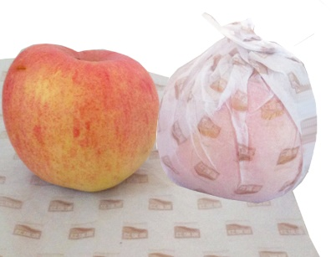
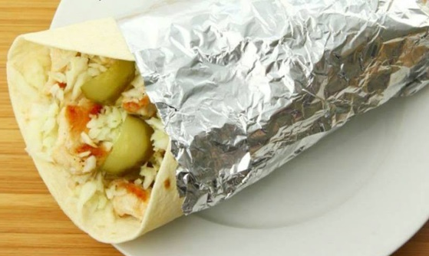
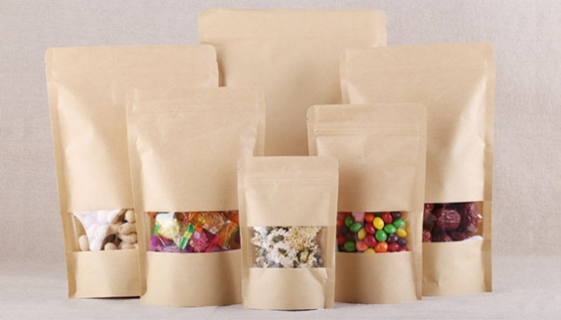
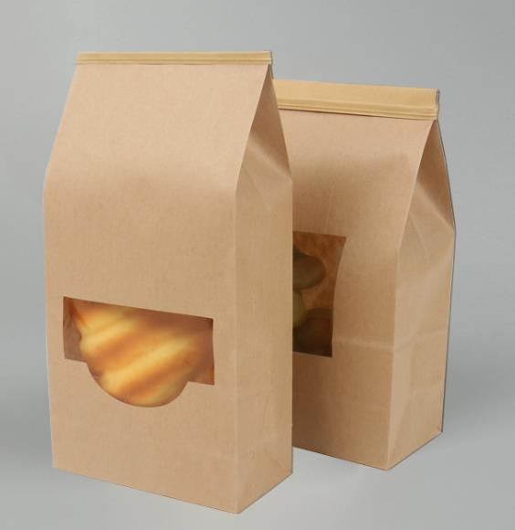
کیسه‌ها و بسته‌بندی لفاف‌پیچی شده (Paper bag and wrapping)
به طور کلی کیسه‌های کاغذی از کاغذ کرافت تهیه می‌شوند ولی کیسه‌هایی از جنس گلاسین و دیگر انواع کاغذ مثل ضدروغن یا سولفیت و کاغذهای روکش شده با پلاستیک و پوشش‌دهی شده برای این منظور به کار می‌روند.
لفاف‌پیچی (Wrapping) یک روش ساده بسته‌بندی است که در آن یک فرآورده یا شمار بیشتری از فرآورده‌ها در نوعی ورق کاغذی خاص پیچیده می‌شوند.
از مواد مختلفی برای لفاف‌پیچی استفاده می‌گردد مانند فویل آلومینیمی، لفاف‌های پلاستیکی و حتی برگ برخی درختان. اما تاکنون مهمترین آنها سلوفان و کاغذها هستند و به عنوان بسته‌بندی اولیه فرآورده‌های مختلف مانند میوه‌ها، شکلات، کره و مارگارین، آدامس، نان و دیگر فرآورده‌های نانوایی، پیتزا، آب نبات و بسیاری از دیگر از کالاها استفاده می‌گردد.

Slide 43
انواع مقوا
1) مقوای سفید
برای بسته‌بندی مواد غذایی مناسب است و اغلب برای ایجاد قابلیت دوخت حرارتی دارای لایه پلیمری (PE یا PVC) می‌باشند.
2) مقوای کاغذی
در ضخامت‌های مختلف (0/3-1 میلی‌متر) تهیه و اغلب به صورت ظرف قالبی استفاده می‌شود. مانند شانه‌های تخم‌مرغ یا میوه
3) مقوای موجدار
شامل دو لایه داخلی و خارجی از کاغذ کرافت یا انواع دیگر کاغذ با یک لایه میانی موجدار یا فلوته (Flute) است.
در این حالت لایه میانی در ابتدا با بخار نرم شده و سپس از میان غلتک‌های دندانه‌دار عبور می‌کند و به وسیله چسب به لایه‌های داخلی و خارجی متصل می‌شود.

Slide 44
انواع مقوا
انواع مقوا
مقوای رنگبری شده (Solid bleached board (SBB) )
مقوای رنگبری نشده (Solid unbleached board (SUB) )
مقوای تاخورده (Folding boxboard (FBB))
مقوای تراشه ای با رویه سفید White lined chipboard (WLC)
مقوای موج‌دارCorrugating cartonboard
مقواهای موجدار را می‌توان با پوشش‌های مومی پوشش‌دار کرد. هدف از پوشش‌دهی ایجاد مقاومت به رطوبت و روغن، کاهش سایش و محافظت از چاپ است.
پوشش‌های مومی متشکل از پارافین، موم‌های میکروکریستال و رزین‌ها (به طور معمول پلی‌اتیلن) هستند.
جعبه‌های موجدار با پوشش مومی به دلیل دشوار بودن جدا کردن موم فیبرهای کاغذ، غیرقابل بازیافت هستند و مورد انتقاد می‌باشند.

Slide 45
جعبه‌ها و مقواهای موجدار (Corrugated paperboard)
مانند کاغذ تهیه می‌شود، فقط ضخامت آن بیشتر است. مهمترین خصوصیت آن، محکم بودن و امکان تازدن آنها است بدون آنکه شکسته شوند.
از کاغذهای بازیافتی می‌توان مقوا را ساخت که برای تماس با مواد غذایی مناسب نیست و به عنوان پوشش ثانویه استفاده می‌شود.
عمل موجدار شدن با عبور ورق کاغذ از یک غلتک دندانه‌دار گرمادهی شده با بخار در دمای 160 درجه سلسیوس انجام می‌گیرد و پس از ایجاد موج‌ها (شیارها)، چسباندن ورق‌ها توسط یک چسب بر پایه نشاسته انجام می‌گیرد.
موج‌های (Flute) ایجاد شده خاصیت ضربه‌گیری و عایق بودن را ایجاد می‌نمایند.
حدود 90 درصد از محصولات در جعبه‌هایی از جنس مقواهای موجدار ترابری و جابجا می‌شوند. به استثانی جعبه‌های پیتزا و بسته‌بندی محافظتی فرآورده‌های نانوایی ترد و شکننده، این مواد سلولزی کمتر در تماس مستقیم با مواد غذایی قرار می‌گیرند.
ترابری با این بسته‌بندی‌ها به دلیل مقاومت مکانیکی خوب، اقتصادی است و این مقاومت را می‌توان با همپوشانی دست کم دو ورق به دست آورد، یکی از دو ورق موجدار (شیاردار) می‌شود و به ورق دیگر می‌چسبد.
با تغییر تعداد لایه‌ها، وزن لایه و ماهیت شیمیایی کاغذ، می‌توان مقواهای موجدار با کاربردهای مختلف تهیه کرد.

Slide 46
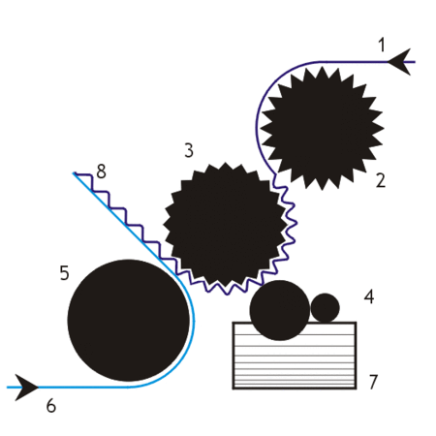
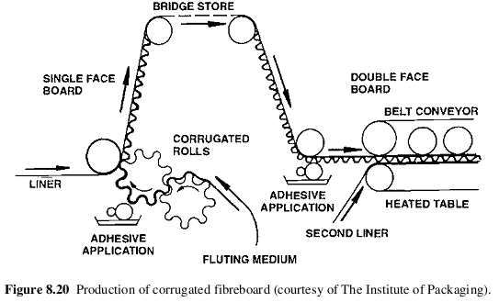
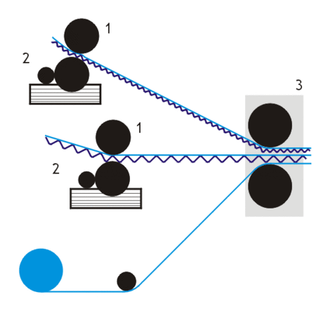
روش ساخت مقوای موجدار

Slide 47
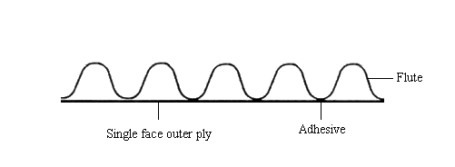

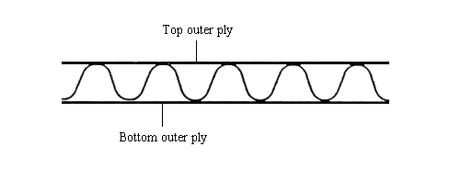

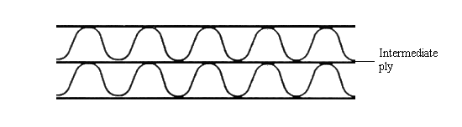

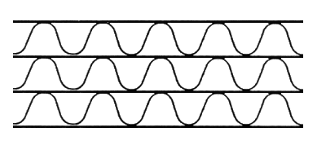

انواع مقوای چندلایه
Single face
Single wall (double face)
Double wall
Triple-wall

Slide 48
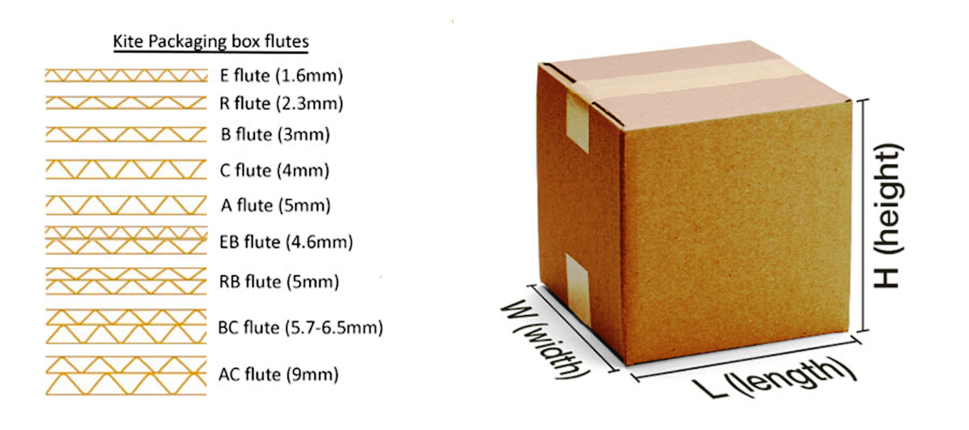
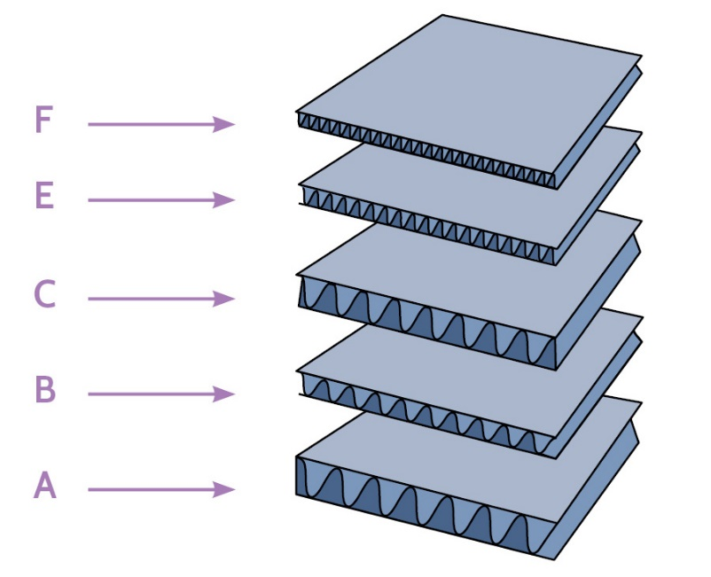
انواع فلوت (Flute)

Slide 49
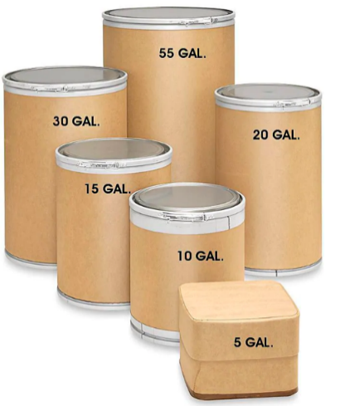
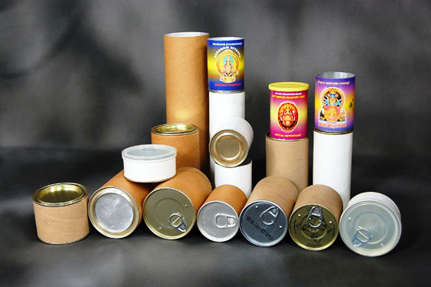
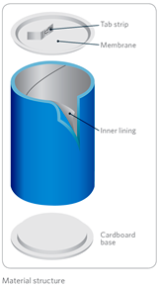
قوطی‌های کامپوزیت (Composite cans) و بشکه‌های فیبری (Fiber drums)
مقواهای سخت در تولید بسته‌بندی‌های استوانه‌ای شامل قوطی‌های کامپوزیت و بشکه‌های فیبری نیز استفاده می‌شوند. این نوع بسته‌بندی‌ها برای فرآورده‌های جامد و خشک مانند پودرها و اسنک‌ها به کار می‌روند.
شکل رایج قوطی‌ها و بشکه‌ها، استوانه‌ای شکل است اما بدنه‌های استوانه‌ای با گوشه‌های ملایم نیز تولید می‌گردد.
بدنه از جنس مقوا یا مقوای روکش شده با فویل آلومینیوم و یا لفاف پلاستیکی ساخته می‌شود تا استحکام و بازدارندگی در برابر گاز و رطوبت ایجاد گردد. درپوش‌ها نیز از جنس پلاستیک، مقوا یا فلز ساخته می‌شوند
قوطی‌های کامپوزیت در بسته‌بندی فراورده‌های غذایی مانند اسنک‌ها (تنقلات)، شیرخشک نوزاد، آجیل یا مغزها، قهوه، آب‌نبات، خمیر یخچالی و محصولات نانوایی و شیرینی‌پزی استفاده می‌شود.
یکی از مسائل قوطی‌های کامپوزیت در مقایسه با انواع فلزی، نداشتن توانایی تحمل استریل کردن با بخار مرطوب است. البته، انواعی از قوطی‌های کامپوزیت برای بسته‌بندی اسپتیک مواد غذایی مایع و نوشیدنی‌ها کاربرد دارند.
Fiber drums
Composite cans

Slide 50
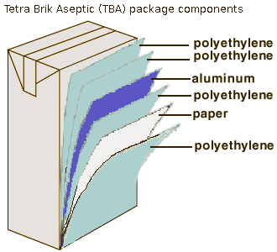
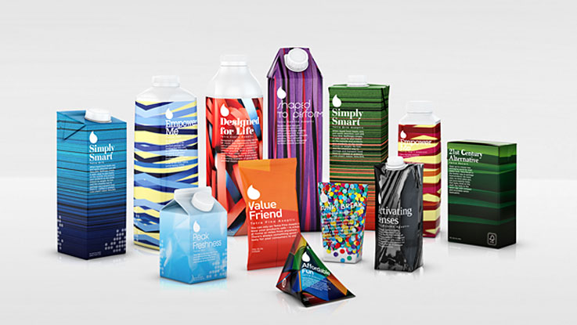
پاکت‌های مخصوص مایع‌ها (Liquid Packaging Cartons)
سالانه بیش از 100 میلیارد لیتر غذاهای مایع در ظروف کاغذی بسته‌بندی مصرف می‌گردد.
برای این منظور از بسته‌بندی‌های لامینیت (چند لایه و روکش‌دار) برای این منظور استفاده می‌گردد. فویل آلومینیوم نازک نیز برای بهبود ماندگاری در بسته‌بندی کاغذی لامینیت چند لایه استفاده می‌گردد.
متداول‌ترین انواع این نوع بسته‌بندی شامل پاکت چهاروجهی و مثلثی است.
این نوع بسته‌بندی‌ها می‌توانند در تماس با مواد غذایی حساس به فساد از قبیل شیر و آب میوه‌ها باشند. نفوذ اکسیژن و آلودگی‌های میکروبی از مشکلات آنها می‌باشند. از طرفی تماس ماده غذایی با لایه PE درونی ممکن است ماده غذایی را با مسائل مرتبط با جذب/مهاجرت از پلیمرها مواجه نماید.

Slide 51
پاکت‌های مخصوص مایع‌ها

Slide 52
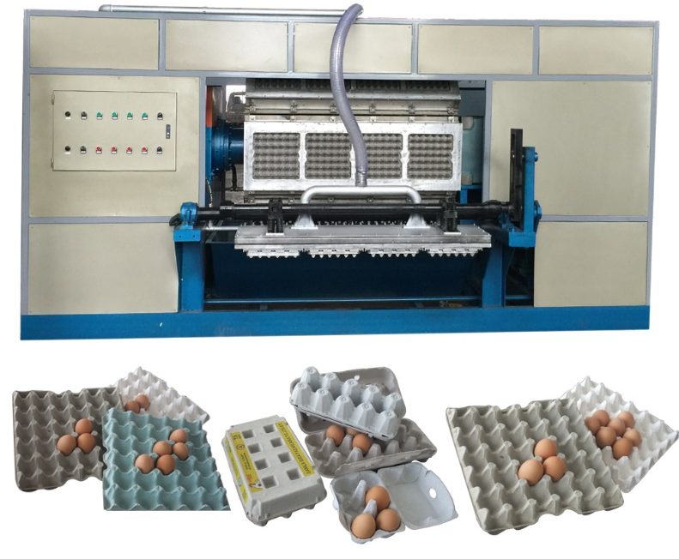
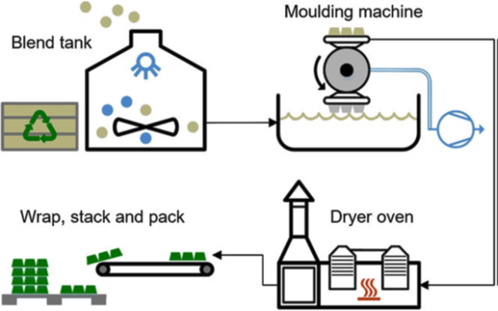
سلولز قالبی
بسته‌بندی‌های کاغذی ذکر شده قبلی از تا کردن و چسباندن ورق‌های کاغذ و مقوا یا روکش‌هایی از مواد غیرسلولزی ساخته می‌شوند. ولی با بهره‌گیری از ویژگی تشکیل شبکه الیاف سلولزی، ساخت سلولز قالبی یا خمیر قالبی نیز امکان‌پذیر است.
این بسته‌بندی‌ها با فشردن سوسپانسیون خمیر فیبری درون یک قالب غربالی (به منظور جدا شدن آب) تهیه می‌گردند. ظرف‌های خمیری قالبی به دو صورت دمیدن هوای داغ فشرده (Pressure injection process) یا ایجاد خلاء با مکش (Suction Process) در درون قالب تهیه می‌گردند. ظروف خروجی سپس خشک می‌گردند.
متداول‌ترین این بسته‌بندی‌ها جعبه‌های تخم مرغ یا جعبه‌های بطری‌ها هستند. از انواع دیگر می‌توان سینی‌های گوشت، میوه‌ها و سبزی‌ها و ظرف‌های سرو غذا در رستوران‌ها هستند.
این ظروف قابل بازیافت هستند و می‌توان آنها را از نوع بسته‌بندی‌های سبز (Green packages) در نظر گرفت.

Slide 53
سلوفان (Cellophane)
سلوفان در واقع نام تجاری یکی از محصولات شرکت "دوپونت Du Pont" بوده است که لفاف نازک و شفافی بوده که با تبدیل شیمیایی سلولز بسیار خالص به دست می‌آید. این نام از دو واژه فرانسوی به معنای سلولز و شفاف مشتق شده است.
سلوفان را می‌توان به عنوان نمونه اصلی و اولیه همه لفاف‌های پلاستیکی امروزی در نظر گرفت.
این محصول در خلال تحقیقات یک مهندس نساجی سوئیسی با هدف دستیابی به لباس‌های ضدآب ابداع شد و تا مدت‌ها به عنوان ماده لفاف‌پیچی مورد استفاده قرار گرفت. بیست سال بعد (1927) کاربرد سلوفان در بسته‌بندی مواد غذایی توسعه یافت.
برای تولید آن خمیر سلولز بسیار خالص (حاصل از خمیر چوب سولفیتی) در فرایندهای متوالی با محلول سود سوزآور و دی‌سولفید کربن تیمار می‌شود تا بخشی از فیبرها حل و بخشی از سلولز دپلیمریزه گردد تا شبکه‌ای از سلولز جامد در حمام اسید سولفوریک و سولفات سدیم مجدداً تشکیل گردد. خمیر حاصله پس از طی مراحل خشک کردن، تبدیل به لفاف شفاف سلولزی می‌گردد.
نوع پوشش‎‌دهی شده سلوفان به صورت گسترده‌ای در صنعت مواد غذایی استفاده می‌گردد. به عبارتی، ضد رطوبت بودن پوشش فرآورده یک ضرورت است، زیرا جذب و از دست دادن رطوبت بر عملکرد سلوفان موثر است. جذب رطوبت اضافی منجر به کاهش شدید ویژگی‌های بازدارندگی مواد معطر و گاز توسط سلوفان سلولزی می‌گردد، در حالیکه خشک شدن ورق منجر به چروک‌خوردگی و شکنندگی آن می‌شود.

Slide 54
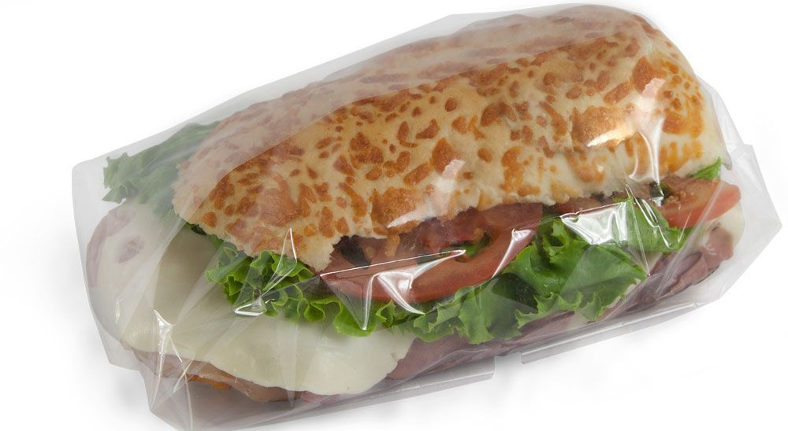
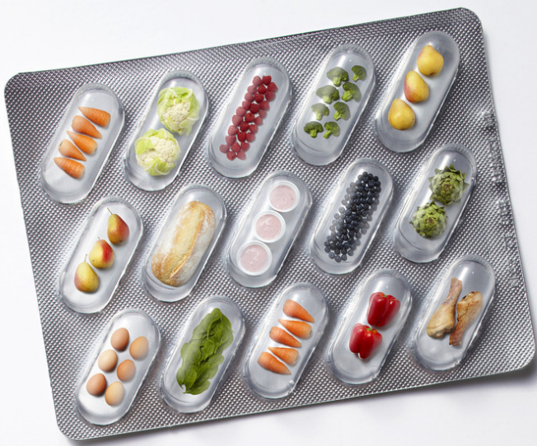
سلوفان و استات سلولز
امروزه سلوفان سلولزی با وجود قیمت زیاد در بسته‌بندی انواع آب نبات، شکلات، پنیر، اسنک‌ها و غذاهای خشک استفاده می‌گردد.
با توسعه پلی‌پروپیلن جهت‌دار (OPP) بازار بسته‌بندی سلوفان کاهش چشمگیری داشت، چون این پلاستیک ویژگی‌های همسانی از نظر شفافیت و عملکرد مکانیکی داشت و همچنین هزینه تولید و مصرف آن نیز کمتر بود.
مشتق دیگری از سلولز که در بسته‌بندی مواد غذایی کاربرد دارد، استات سلولز است. استات سلولز شفافیت و درخشندگی بسیار بالایی دارد و در نتیجه به طور عمده برای پنجره‌های پاکت‌ها (Carton windows) یا بسته‌بندی حبابی (Blister) (مشابه قرص‌ها و کپسول‌ها در داروسازی) استفاده می‌شود.
از بسته‌بندی حبابی برای بسته‌بندی انواع شکلات، آدامس و ... می‌توان استفاده کرد. در این موارد اغلب پلی‌اتیلن ترفتالات (PET)، پلی‌پروپیلن و پلی‌استایرین جایگزین استات سلولز شده‌اند.

